Slide 1
ВАРВАРІВСЬКИЙ СТАРОСТИНСЬКИЙ ОКРУГ СЛАВУТСЬКОЇ МІСЬКОЇ ТЕРИТОРІАЛЬНОЇ ГРОМАДИ
ЗВІТ СТАРОСТИ ВАСИЛЯ КОНЧЕНКА

Slide 2
БЮДЖЕТ
2
Видатки бюджету Славутської міської територіальної громади на утримання сіл Варварівка та Голики
у 2021 році становили 7 207,6 тис. грн, у 2022 році – 6 764,9 тис. грн. Разом це 13 972,5 тис. грн.
На 2023 рік видатки плануються у сумі 7 674,3 тис. грн.

Slide 3
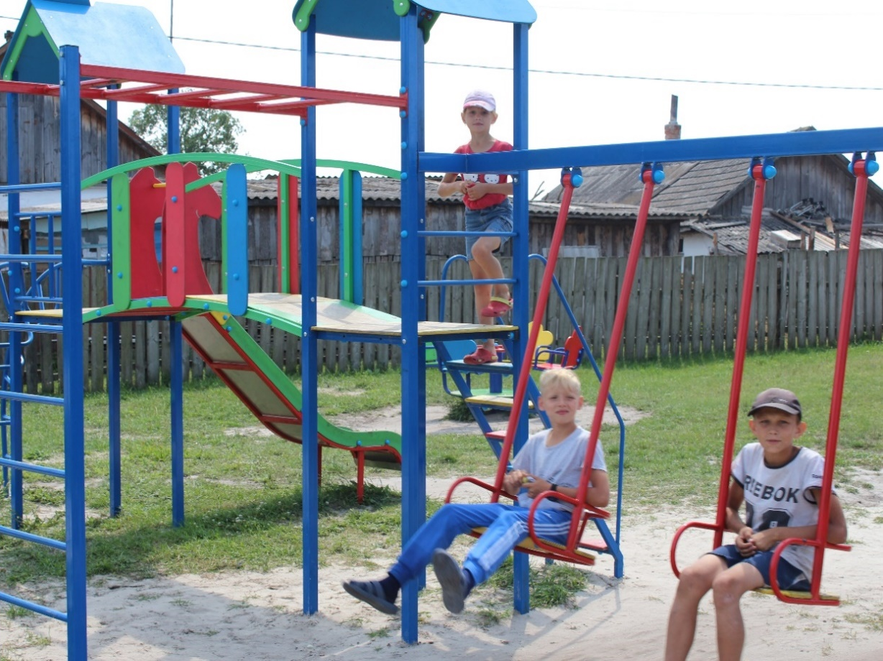
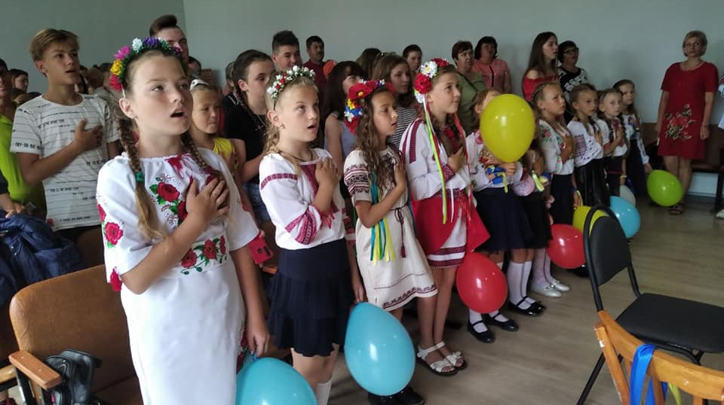
НАСЕЛЕННЯ
3
► Станом на 01.01.2022 року населення сіл Варварівка та Голики становило 791 особу,
на 01.01.2023 року — 789 осіб.
► Народилося протягом 2021 року 9 дітей, протягом 2022 року — 6 дітей.
► Померло у 2021 році 22 особи, у 2022 році — 13 осіб.

Slide 4
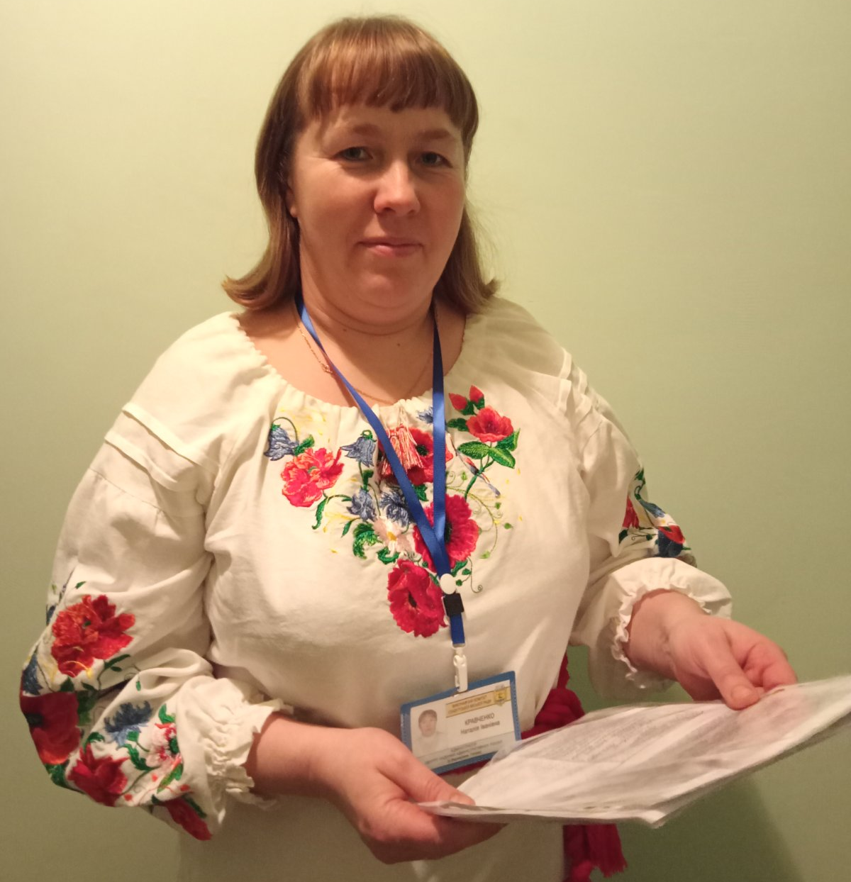
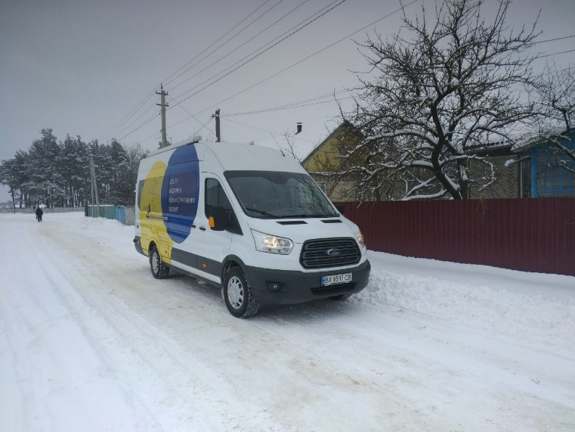
АДМІНІСТРАТИВНІ ПОСЛУГИ
4
► Славутська громада максимально наблизила адміністративні послуги до жителів сіл Варварівка та Голики.
► Сьогодні громадяни можуть отримувати адміністративні послуги в одному місці через свого адміністратора, який представляє Славутський ЦНАП. Окрім того, за попередніми заявками до громадян виїжджає мобільний ЦНАП.
► Адміністратори приймають як у мобільному ЦНАП, так і в адміністративній будівлі. А до тих громадян, які не в змозі пересуватися або кому важко дістатися до місця подачі документів, мобільний ЦНАП приїжджає безпосередньо до будинку.
► Адміністратор ЦНАП із віддаленим місцем роботи в с. Варварівка є уповноваженою особою з питань соціального захисту населення виконавчого комітету Славутської міської ради щодо прийому заяв із необхідними документами від жителів старостату для призначення житлових субсидій та державних допомог.

Slide 5
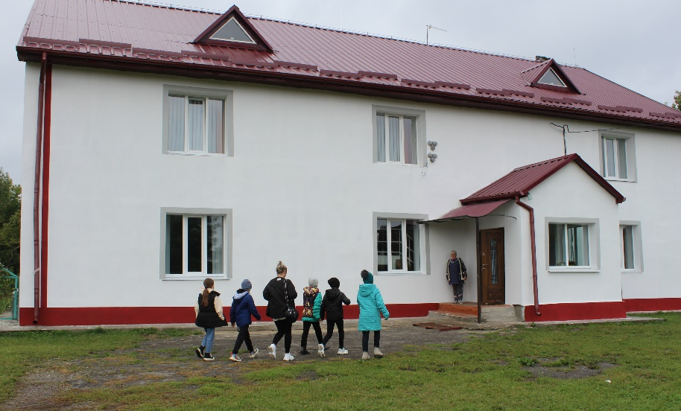
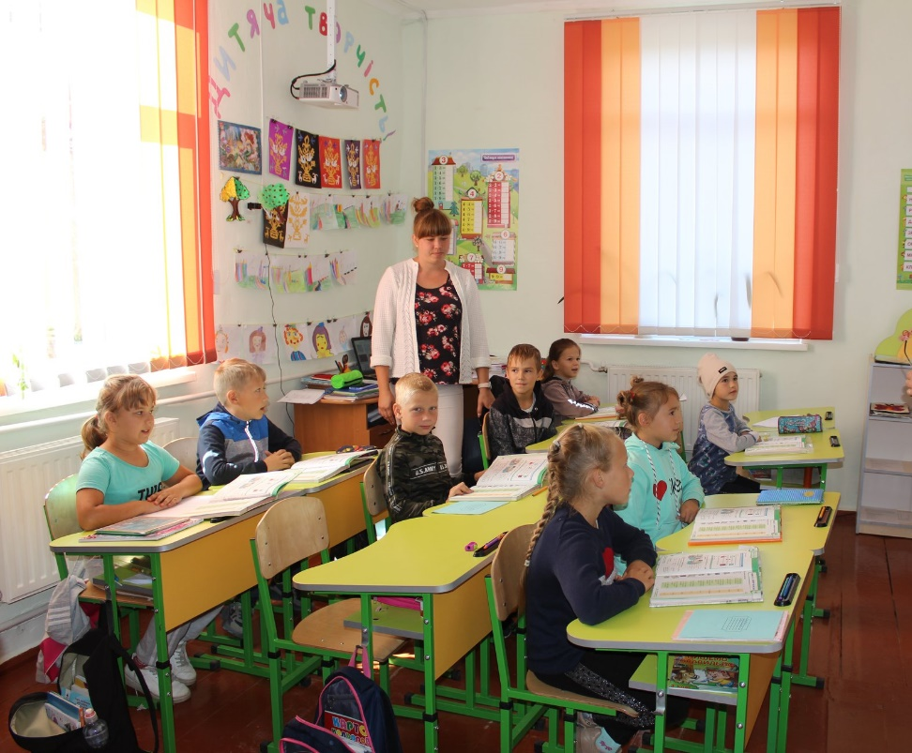
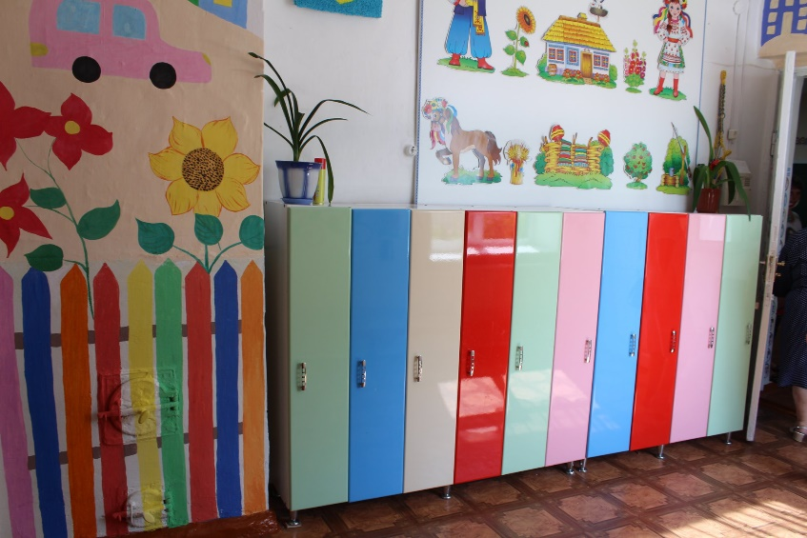
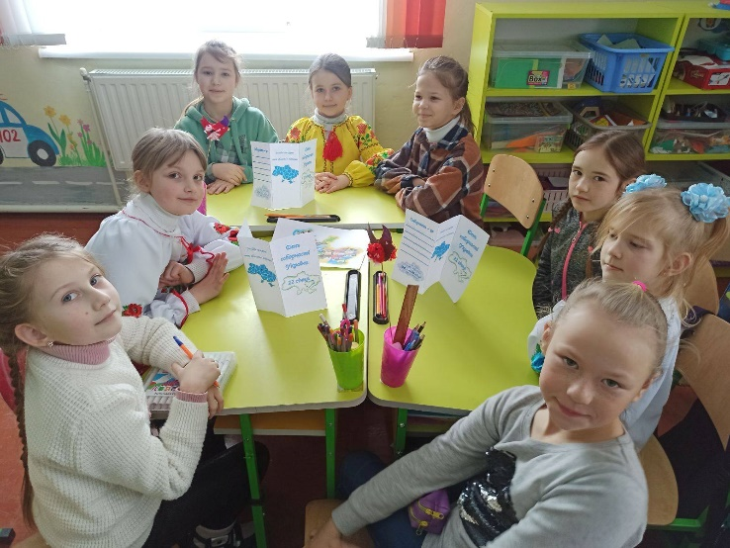
ОСВІТА
5
На території громади функціонує Варварівська гімназія Славутської міської ради, до складу якої входить дошкільний заклад — дитячий садочок. У гімназії навчається 62 здобувачі освіти та 22 дитини відвідує дошкільну різновікову групу.
У навчальному закладі працює колектив із 17 вчителів, з них 2 вихователі дошкільної групи і 3 асистенти вчителів в інклюзивних класах, де є діти з особливими освітніми потребами, та 6 технічних працівників.
Через воєнний стан та постійні відключення електроенергії наразі заклад освіти працює у непростих умовах. Проте, попри труднощі, у пріоритеті освітян залишається надання якісних освітніх послуг та збереження комфортних умов для здобувачів освіти.
Учні гімназії та вихованці дитячого садочку працюють в оффлайн режимі, оскільки в межах дозволеної доступності облаштовано укриття, завдячуючи спонсорській допомозі підприємців та натхненній роботі колективу.

Slide 6
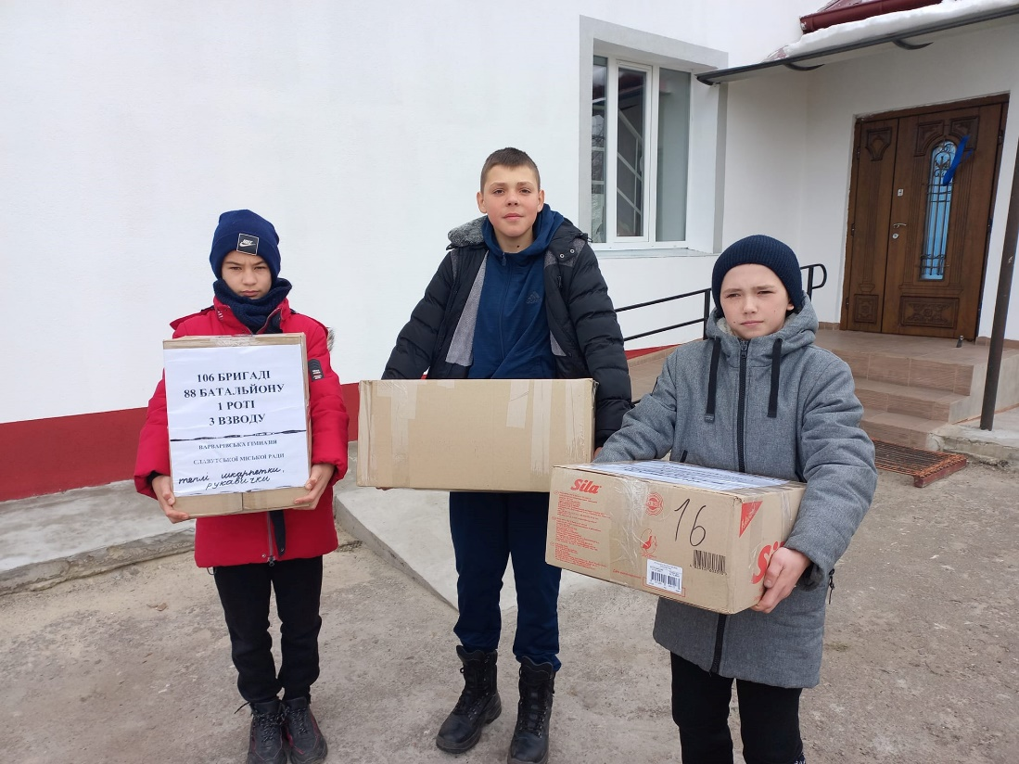
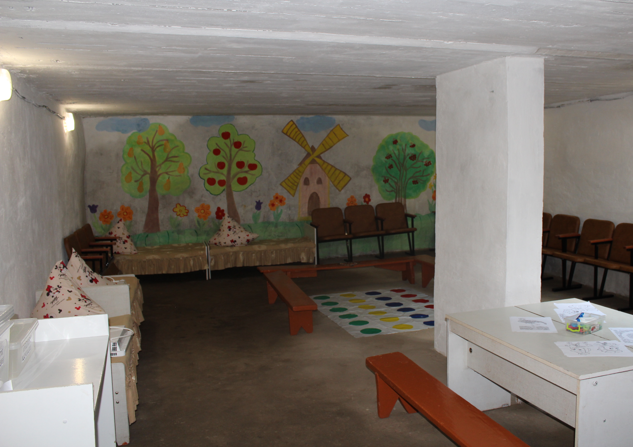
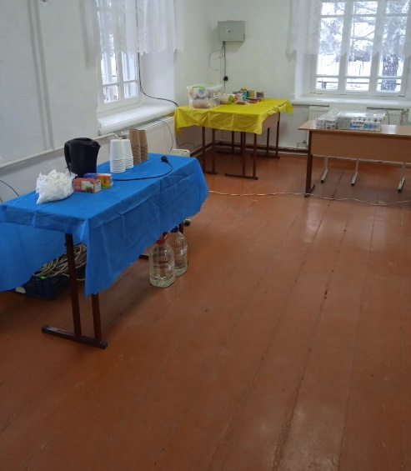
ОСВІТА
6
Освітній заклад став ще й прикладом незламності. На його базі розгорнуто відповідний пункт.
Педагогічні працівники брали активну участь у різних конкурсах. Зокрема в обласному кокурсі «Освіта Хмельниччини на шляхах реформування»: І місце — 1 вчитель, ІІ місце — 1 вчитель, ІІІ місце — 1 вчитель.
Здобувачі освіти є також активними учасниками різних конкурсів та змагань. Учні здобули перемоги в обласних конкурсах: І місце — 2 учні, ІІ місце — 2 учні, ІІІ місце — також 2 учні; у міських конкурсах: І місце — 2 учні, ІІ місце — 2 учні, ІІІ місце — 5 учнів.
Важливо наголосити, що Варварівські освітяни, крім виконання професійних обов’язків, мають свою громадянську позицію, активно волонтерять, допомагають ЗСУ та наближають перемогу, а саме: плетуть сітки, готують випічку, смаколики, виготовляють окопні свічки, передають теплі речі та консервовані продукти, долучаються до благодійних акцій і збору коштів для ЗСУ.
Біля Варварівської гімназії закладено та доглядається плодовий сад «Перемоги». Всього висаджено 50 дерев: 20 саджанців груші та 30 - яблунь.

Slide 7
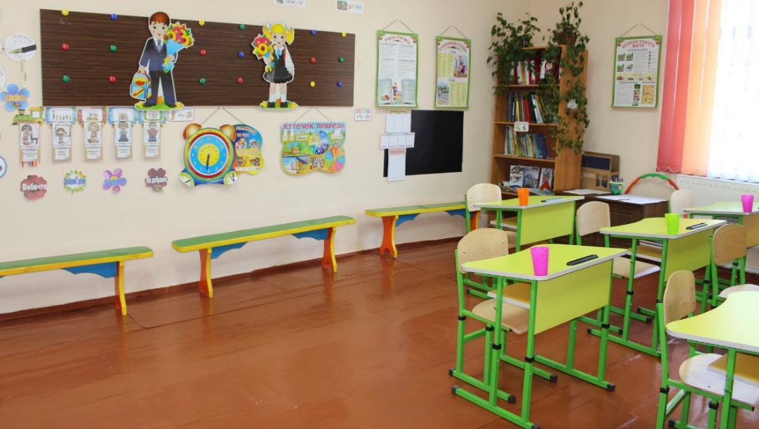
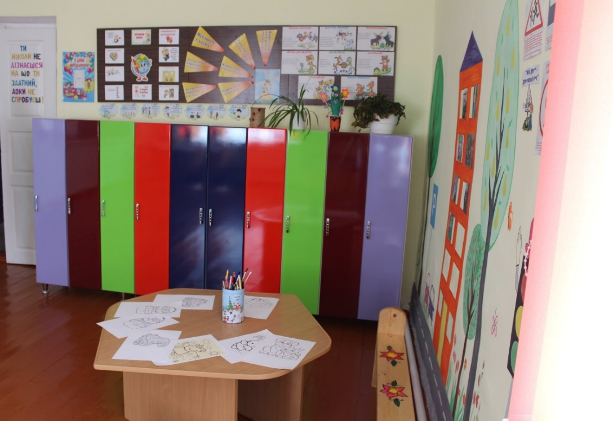
ОСВІТА
7
У 2021 році придбано:
- металопластикові вікна на суму 139900,00 грн.
- електрообігрівачі на дитячий садочок — 3000,00 грн.
- шкільні меблі — 13750,00 грн.
- зроблено поточний ремонт їдальні — 49952,00 грн.
У 2022 році придбано:
- принтер на суму 16892,00 грн.
- металопластикові вікна в їдальню — 10600,00 грн.
- одяг дітям сиротам — 3000,00 грн.
До спеціального фонду бюджету надійшло та
використано кошти на харчування дітей:
2021 рік — 76,6 тис. грн.
2022 рік — 52,7 тис. грн.
У 2022 році завершились роботи із капітального ремонту Варварівської гімназії (заміна покрівлі, утеплення зовнішніх стін) відповідно до проєктної документації, яку розробила сертифікована організація.
Всього освоєно коштів на проведення капітального ремонту – 1343784 грн.
Видатки на галузь «Освіта» у 2021 році становили 5401,5 тис. грн, у 2022 році — 4895,1 тис. грн. На 2023 рік планові видатки становлять 4968,0 тис. грн.
Всього за даний період видатки становлять 15264,6 тис. грн.

Slide 8
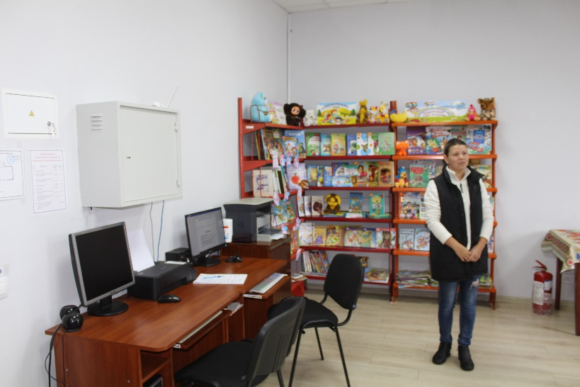
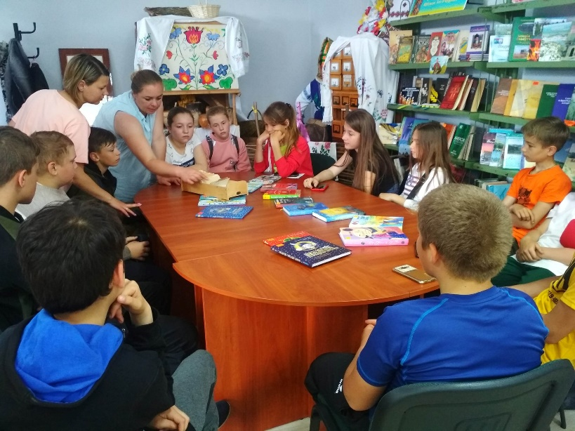
КУЛЬТУРА
8
На території старостинського округу в селі Голики функціонують сільський клуб та бібліотека.
Після проведення якісного капітального внутрішнього ремонту, придбання необхідного музичного обладнання та призначення професійних керівників на посади завідувача клубом та бібліотекаря життя в галузі культури відродилося.
Серед актуальних проблем розвитку громади важливе місце посідає культура як галузь соціальної інфраструктури, яка покликана задовольнити духовні запити населення, формувати, розвивати здібності та високі естетичні смаки, забезпечувати умови для поширення самодіяльної народної творчості.
Галузь культури та мистецтва, як і весь український народ, переживають дуже складні часи. Протягом 2022 року в умовах воєнного стану, повітряних тривог та відключень електроенергії проводились різні заходи та концерти патріотичного напрямку, в яких активну участь беруть працівники клубу, вчительський колектив, учні Варварівської гімназії та жителі громади.

Slide 9
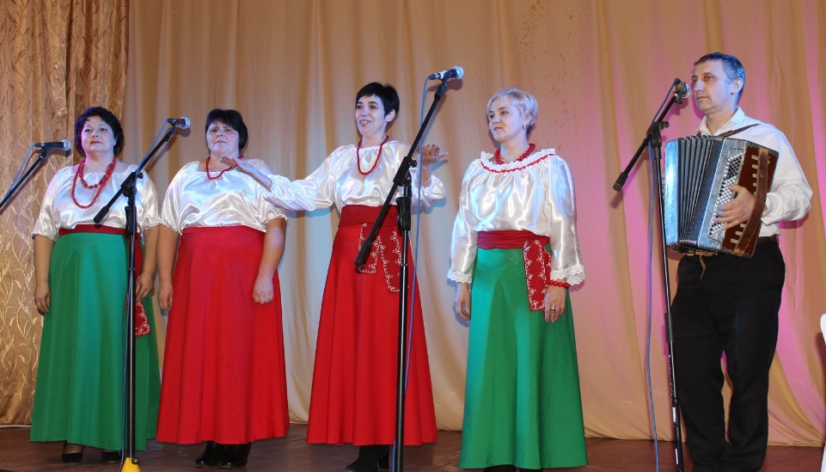
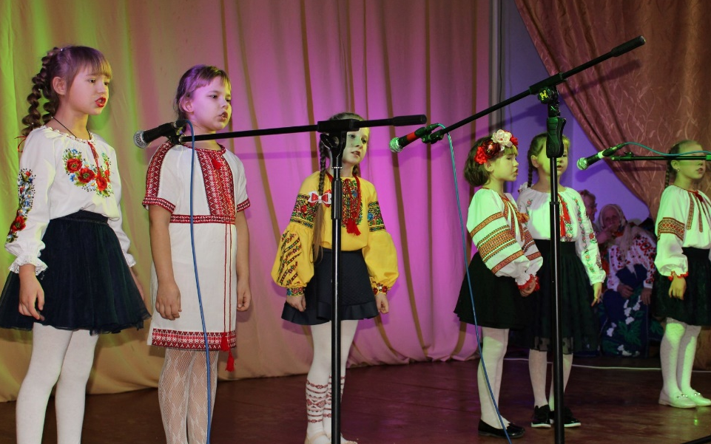
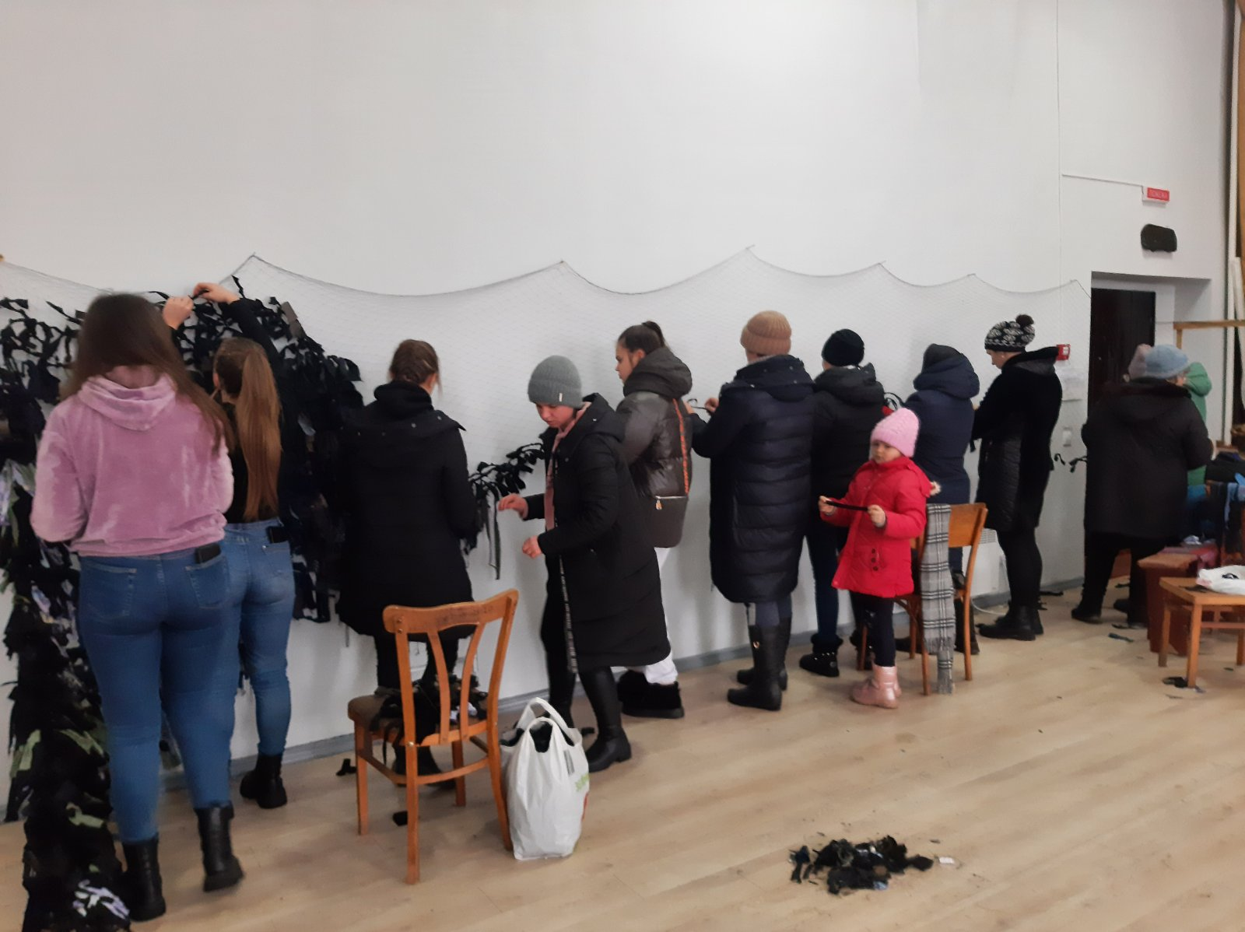
КУЛЬТУРА
9
Всього було проведено 42 заходи, з них дитячих - 18. Кількість відвідувань - 1271 особа, з них дітей - 370.
У клубі працюють гуртки: вокальний, танцювальний та декоративно-прикладного мистецтва. А також 3 самодіяльні колективи: «Голичаночка», «Струмочок» та танцювальний колектив для молоді і дітей.
Із початком повномасштабного вторгнення у Голицькому сільському клубі розпочалася волонтерська діяльність: виготовлення маскувальних сіток та збір волонтерської допомоги для потреб ЗСУ і вимушено переміщених осіб, які проживають у селах Варварівка та Голики.
З березня по грудень 2022 року було сплетено та відправлено для ЗСУ 23 маскувальні сітки. Працівники клубу активно співпрацюють із волонтерським центром у селі Варварівка, допомагають у виготовленні тушонок, сухпайків, окопних свічок для потреб наших воїнів.

Slide 10
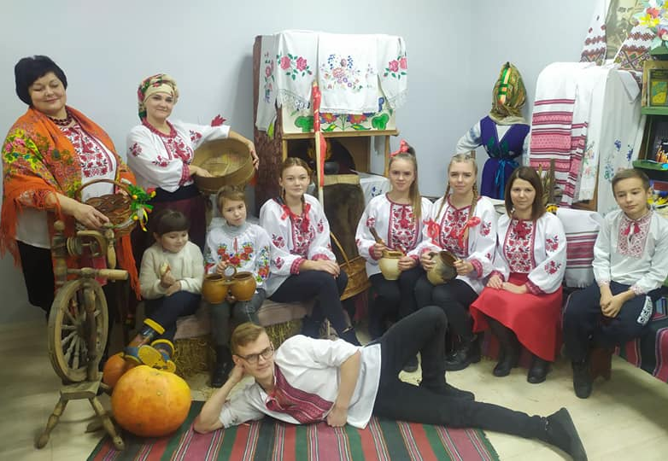
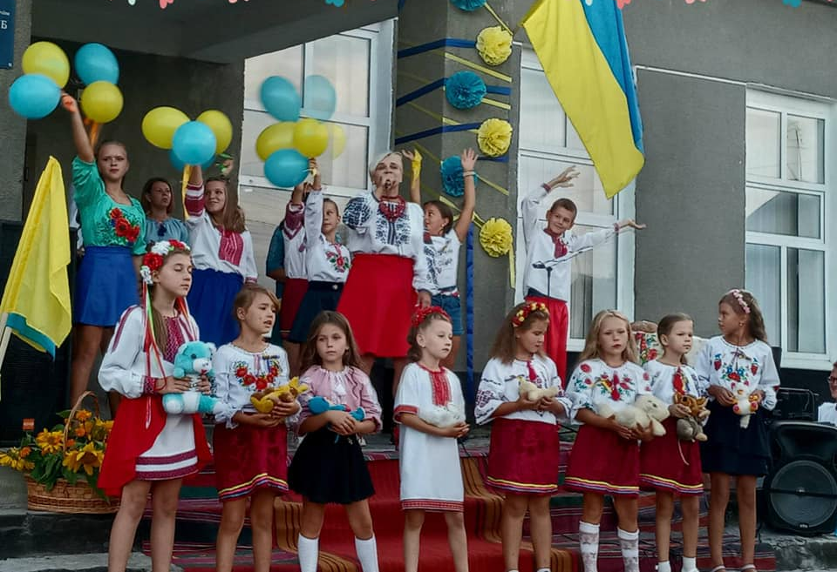
КУЛЬТУРА
10
Видатки бюджету на галузь «Культура та мистецтво» у 2021 році становили 401,4 тис. грн, у 2022 році — 257,0 тис. грн. У 2023 році планові видатки бюджету складають 357,8 тис. грн.

Slide 11
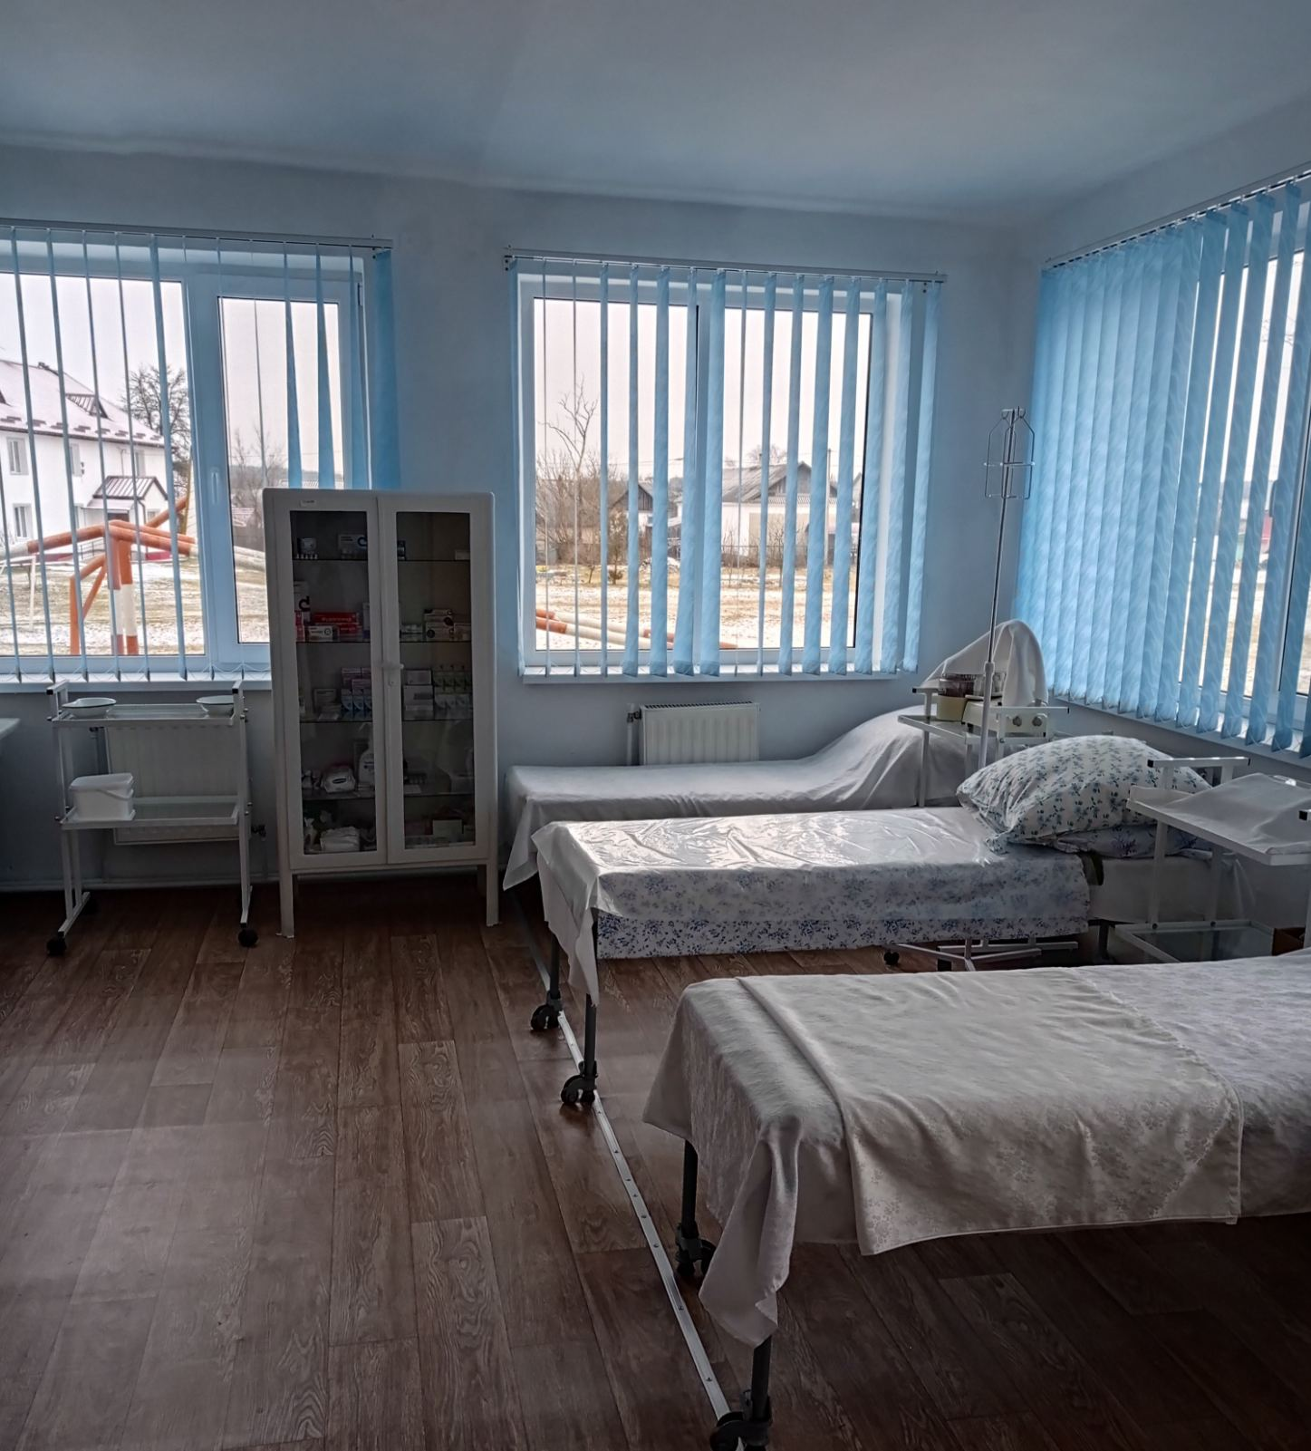
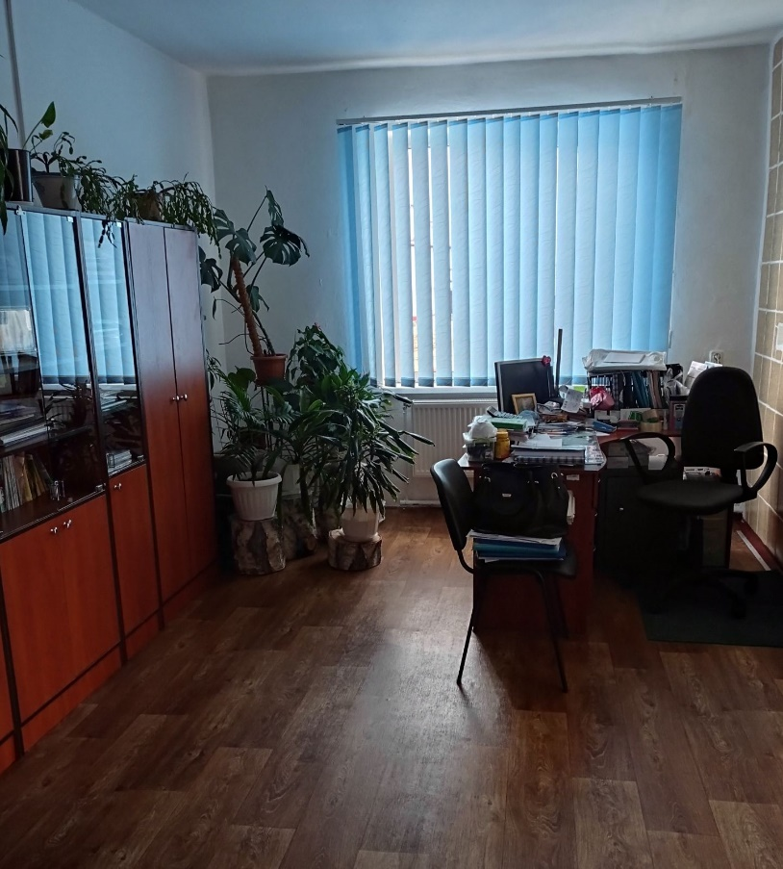
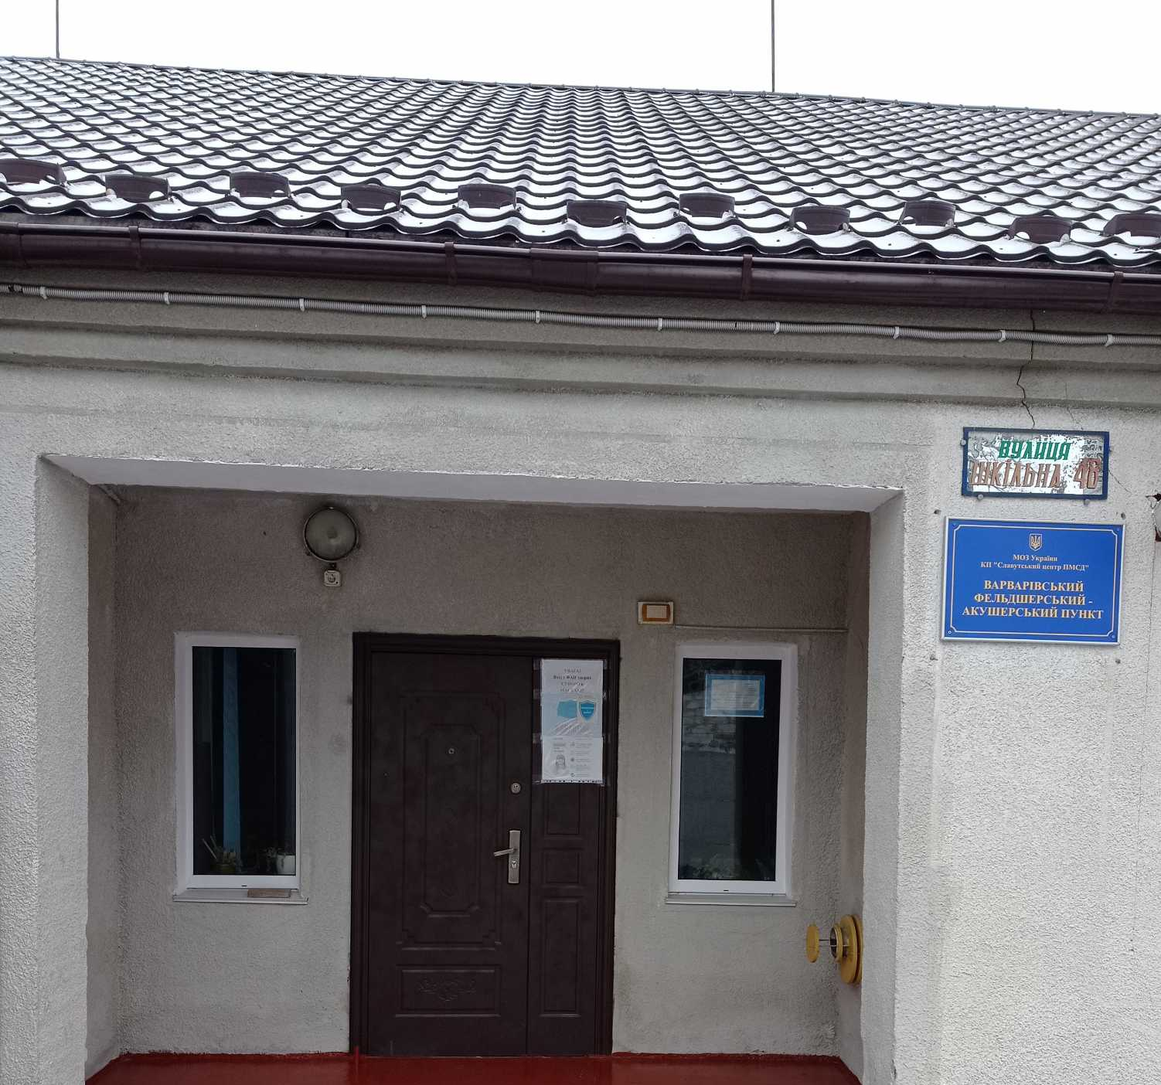
МЕДИЦИНА
11
► У селі Варварівка функціонує фельдшерсько-акушерський пункт КП «Славутський центр ПМСД».
► У 2021 році на амбулаторному прийомі побувало 1619 пацієнтів, у 2022 — 1262. Викликів фельдшера у 2021 році було 1129, у 2022 — 1004. Маніпуляційних процедур проведено в 2021 році — 674, у 2022 — 727.
► За звітний період замінено 9 вікон на металопластикові та закуплено до них жалюзі. Підлога у двох кімнатах облаштована новим лінолеумом.
► На перспективу планується утеплити фасад приміщення та будівництво водогону і санвузла.

Slide 12
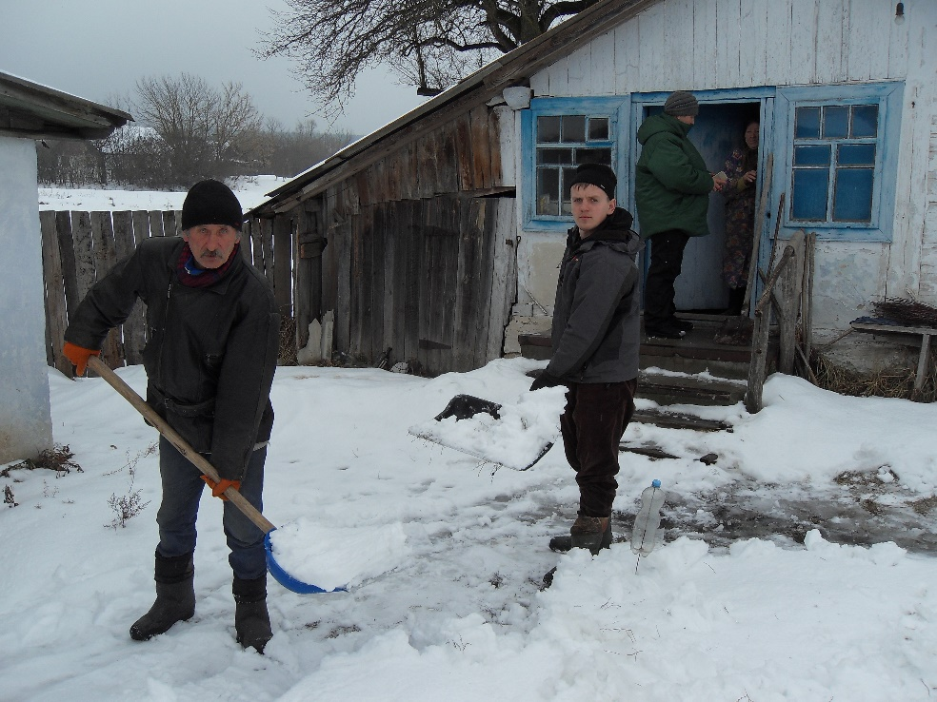
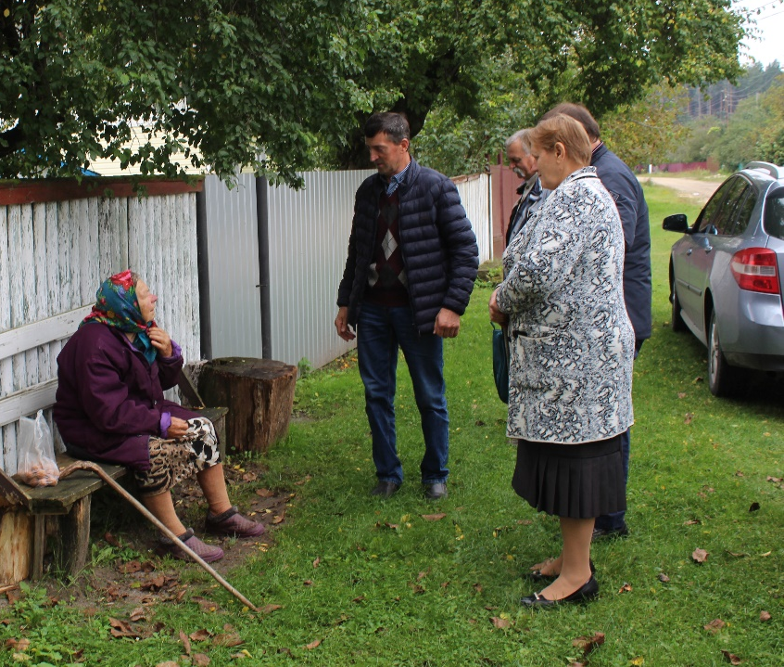
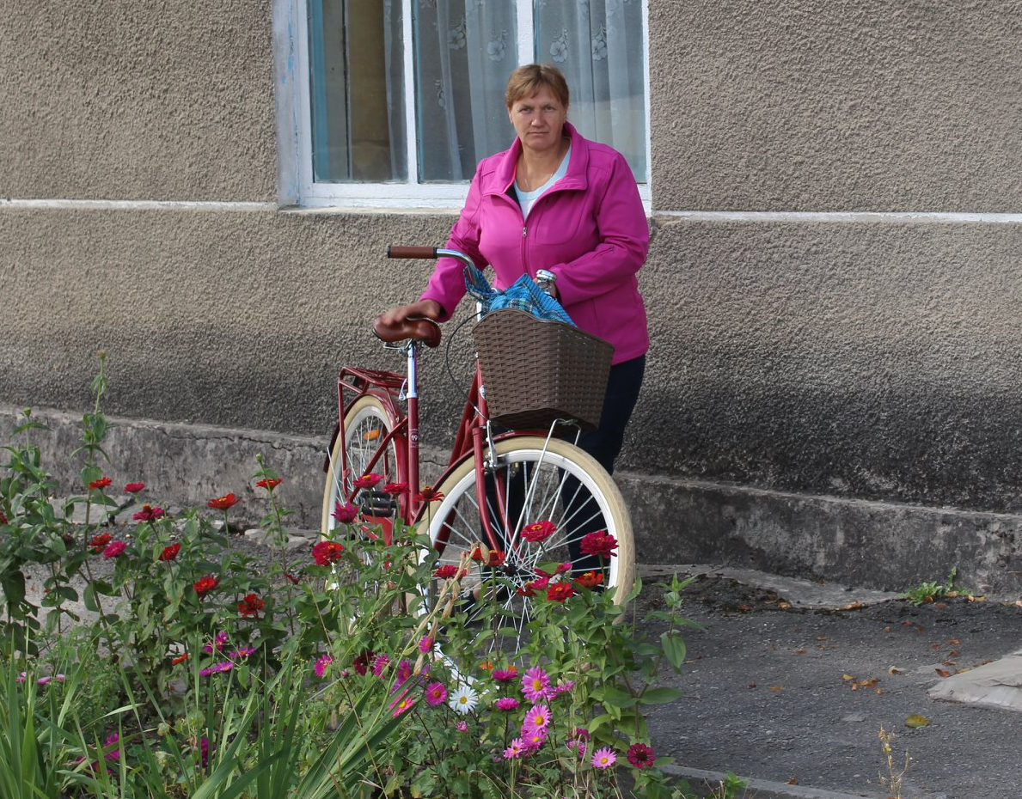
СОЦІАЛЬНИЙ ЗАХИСТ
12
На постійній основі на території старостинського округу працює соціальний робітник КУ «Славутський територіальний центр соціального обслуговування». Під опікою перебуває 22 особи. Їм постійно надається необхідна допомога у придбанні продуктів харчування, ліків, піднесення води в будинок та дров, прибирання в будинку, розчистка снігу у зимовий період, допомога по господарству та інше.
Щоквартально до підопічних приїжджає бригада у складі медичної сестри та перукаря для надання необхідних послуг за місцем проживання.
У 2021 році видатки бюджету на галузь «Соціальний захист» склали 10,8 тис. грн, у 2022 році — 25,8 тис. грн. Вони призначені для виплати матеріальної допомоги на лікування та інші потреби, а також перевезення автомобільним транспортом. На 2023 рік планові показники становлять 40,0 тис. грн.

Slide 13
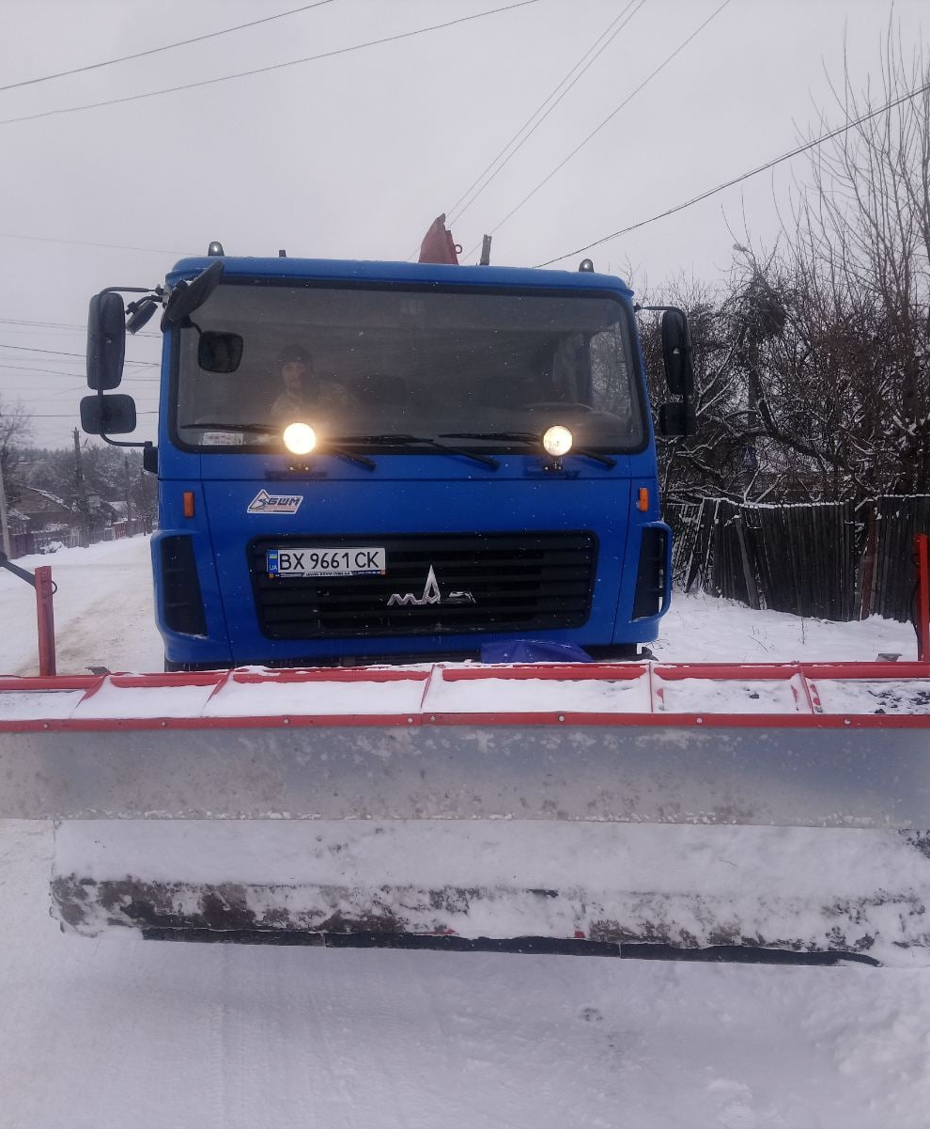
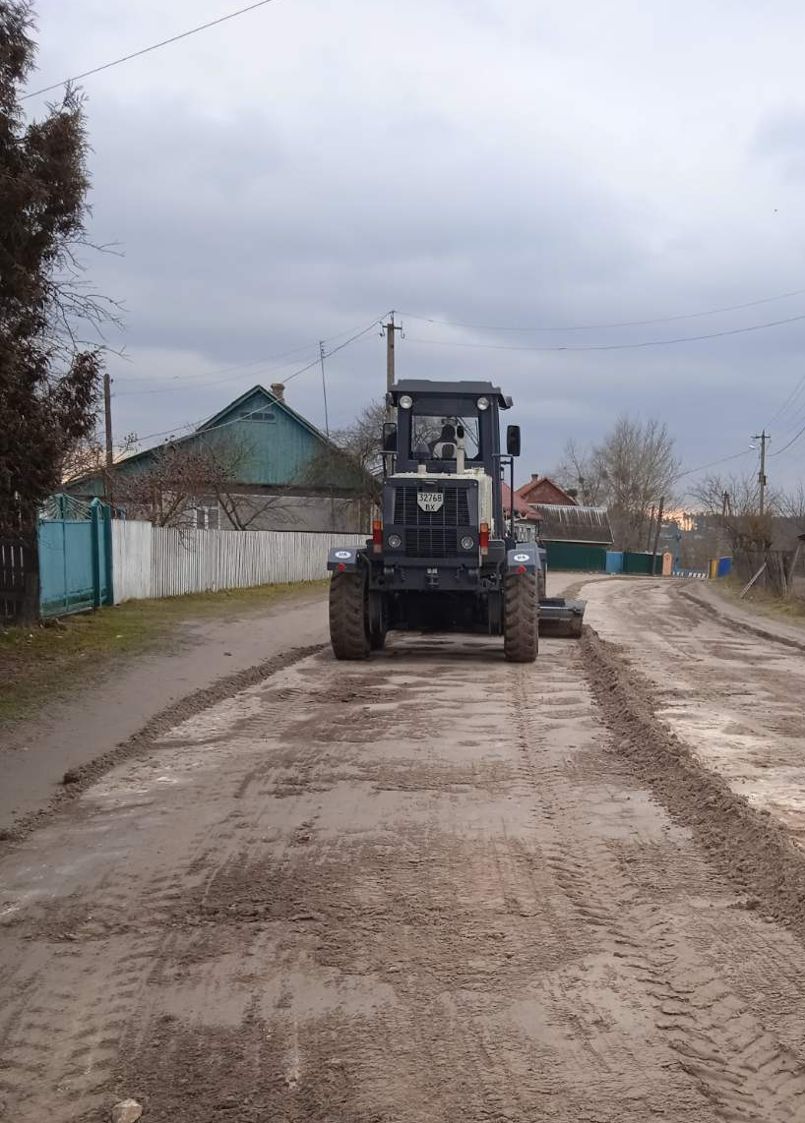
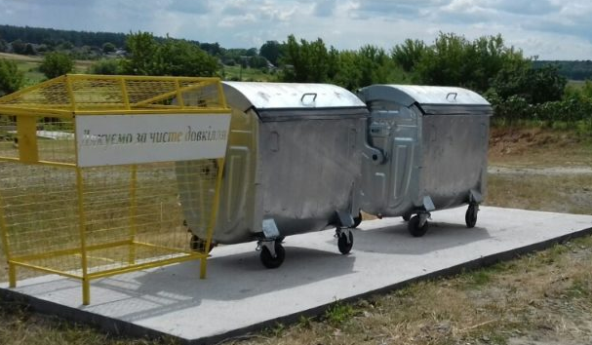
БЛАГОУСТРІЙ
13
Силами працівників КП «Славута-Сервіс» проводилося розчищення від снігу, підсипка протиожеледної сумішшю доріг у селах Варварівка та Голики. Грейдерування вулиць сіл проводиться систематично.
У селі Голики прокладено 26 метрів поліетиленової труби водогону до місцевого стадіону.
Запроваджено роздільний збір сміття в селах Варварівка та Голики, що дозволило ліквідувати стихійні сміттєзвалища та недопущення засмічення прибережних смуг річки Горинь. На території сіл облаштовано 12 майданчиків для встановлення контейнерів з роздільного збору твердих побутових відходів, на яких встановлено 36 таких контейнерів.

Slide 14
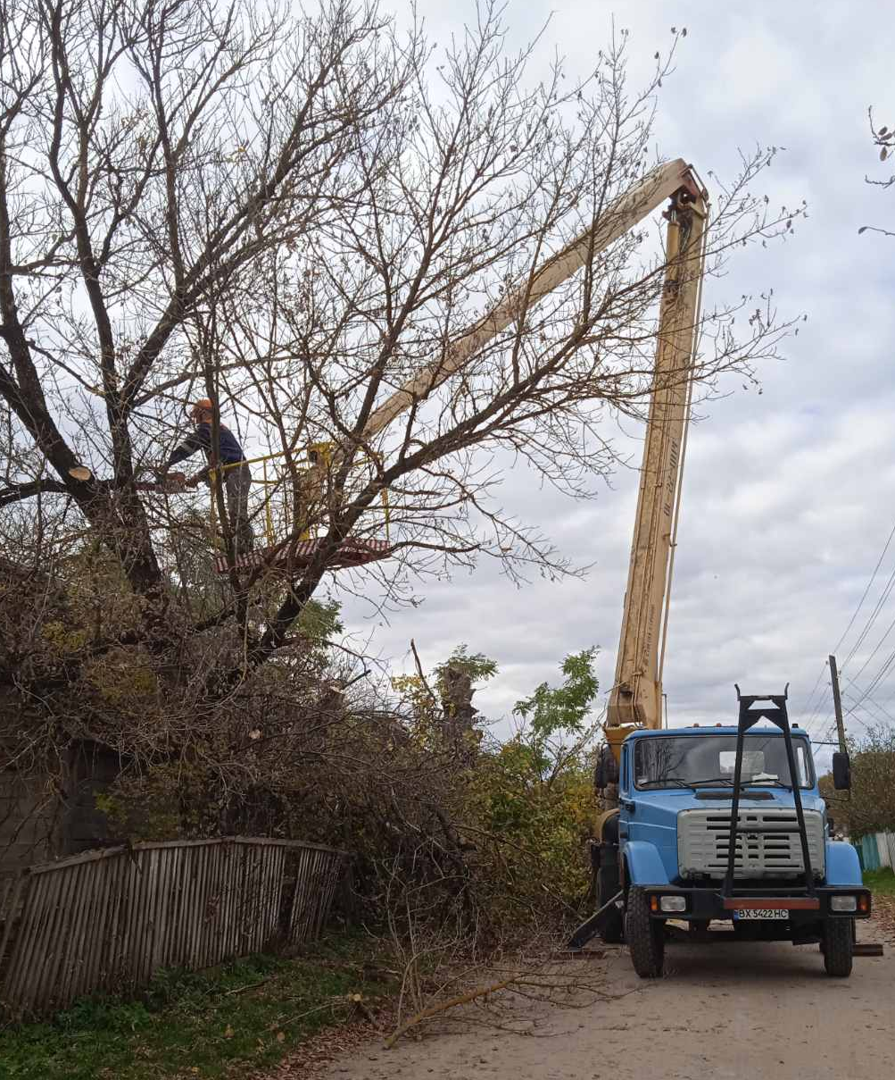
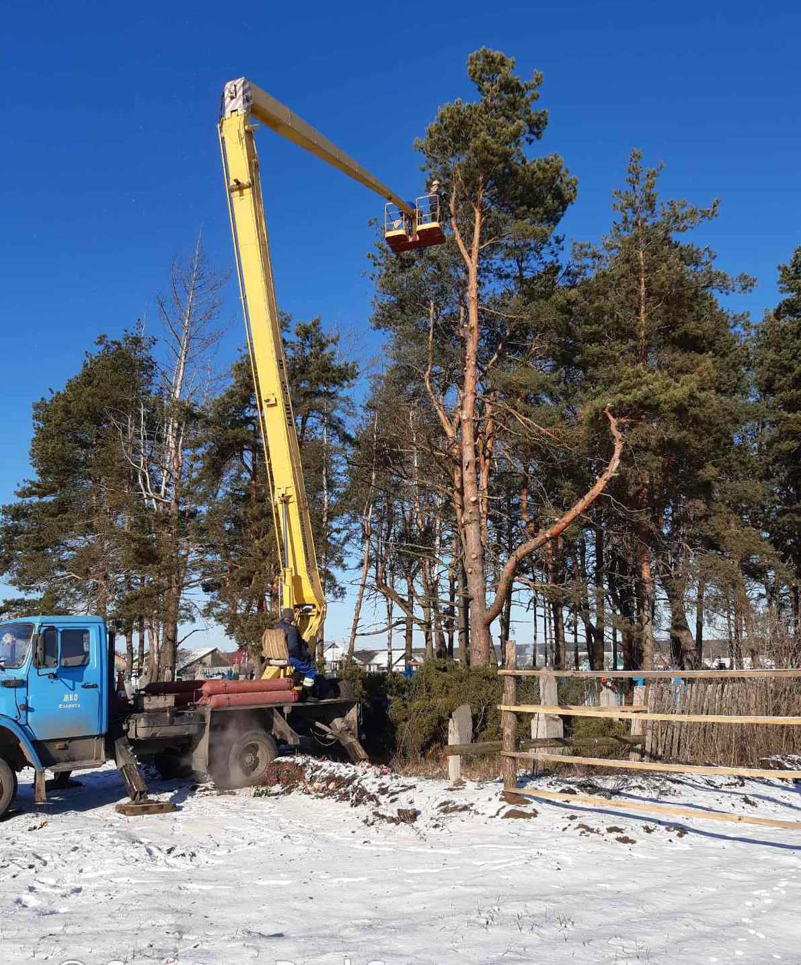
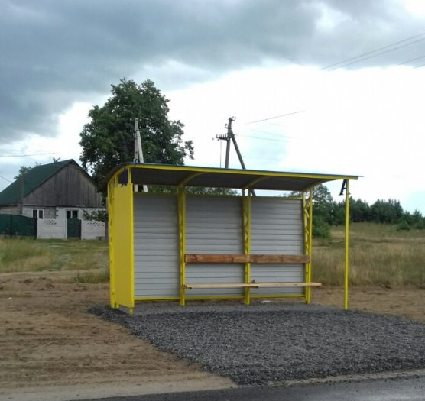
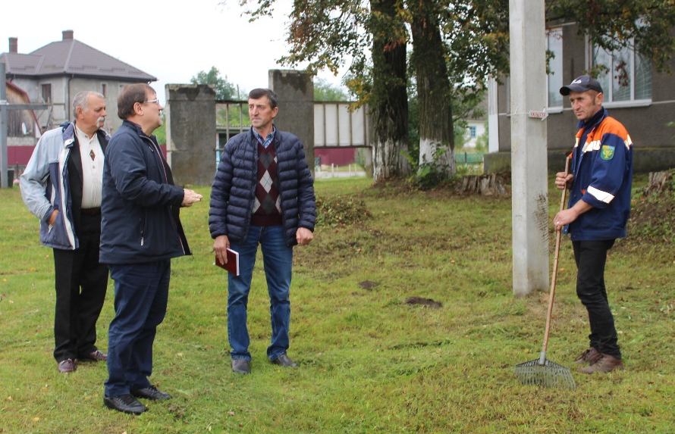
БЛАГОУСТРІЙ
14
Проводились роботи із благоустрою кладовищ, а саме – видалено аварійні дерева, встановлено нові ворота, продовжувалося будівництво бетонної огорожі, демонтовано стару огорожу та підсипано подушку для завершення будівництва огорожі на кладовищі у селі Варварівка.
На вулиці Шкільній в селі Варварівка повністю замінено дерев’яні опори на бетонні, а відкриті проводи на кабель СІП, що значно покращило якість електропостачання для споживачів.
В обох населених пунктах функціонує вуличне освітлення. Газифіковано житлові будинки громадян та всі приміщення комунальної власності (Варварівська гімназія, ФАП в с. Варварівка та адмінприміщення). Сільський клуб в с. Голики має електроопалення.
На території сіл функціонує 9 громадських криниць.
Проведено комплекс робіт інженерно-геодезичного вишукування та виготовлено проектну документацію: «Нове будівництво зовнішніх мереж питного водопроводу с. Варварівка Шепетівського району Хмельницької області».

Slide 15
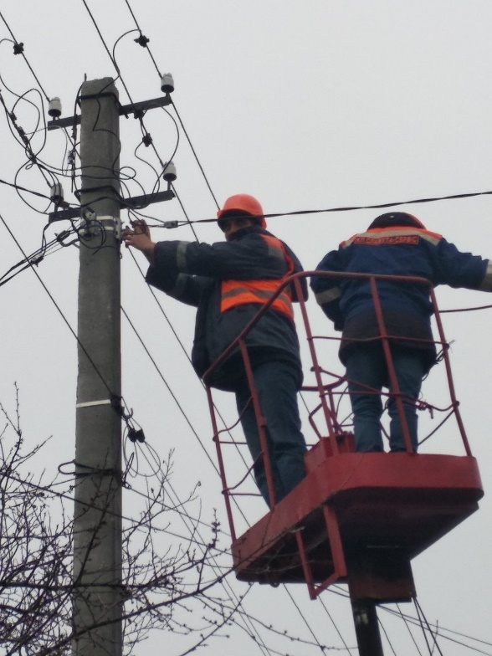
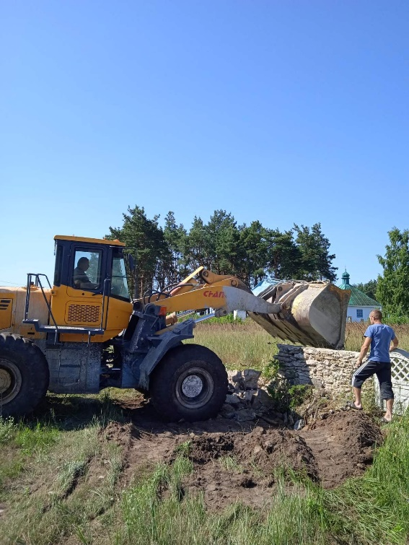
БЛАГОУСТРІЙ
15
Проведено комплекс інженерно-геодезичних робіт та виготовлено проектну-кошторисну документацію: «Нове будівництво артезіанської свердловини с. Варварівка Славутської міської територіальної громади Хмельницької області».
До місця будівництва свердловини на вулиці Красна в селі Варварівка проведено електропостачання.
На території сіл Варварівка та Голики на постійній основі працює працівник з благоустрою.
Видатки на організацію благоустрою території сіл Варварівка та Голики у 2021 році становили 349,9 тис. грн, у 2022 році - 386,0 тис. грн. На 2023 рік плановий показник становить 427,7 тис. грн.
У 2023 році планується розпочати будівництво артезіанської свердловини в селі Варварівка. На ці роботи заплановано видатки бюджету у сумі 700,0 тис. грн.
Також розпочнеться будівництво зовнішніх мереж питного водопроводу. Планується освоїти 200,0 тис. грн.

Slide 16
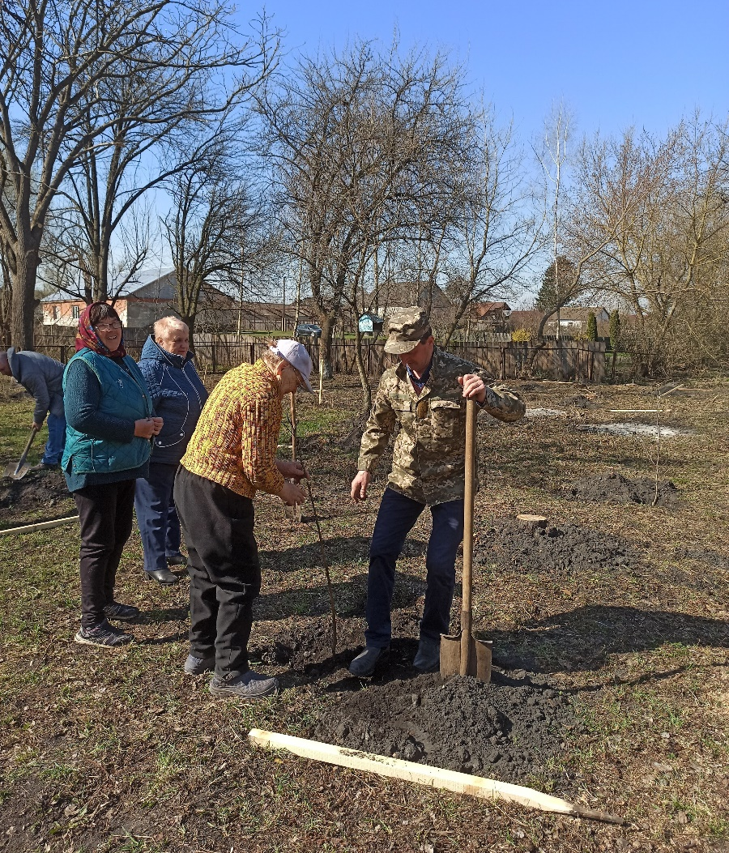
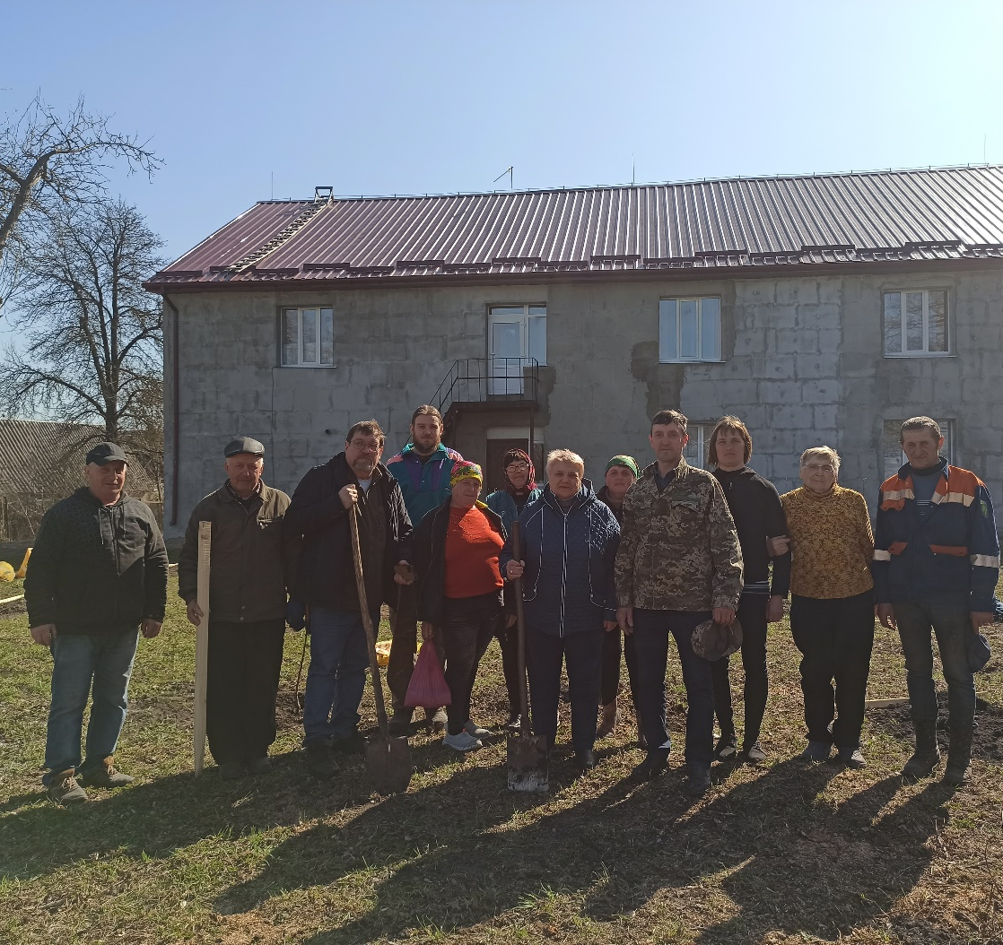
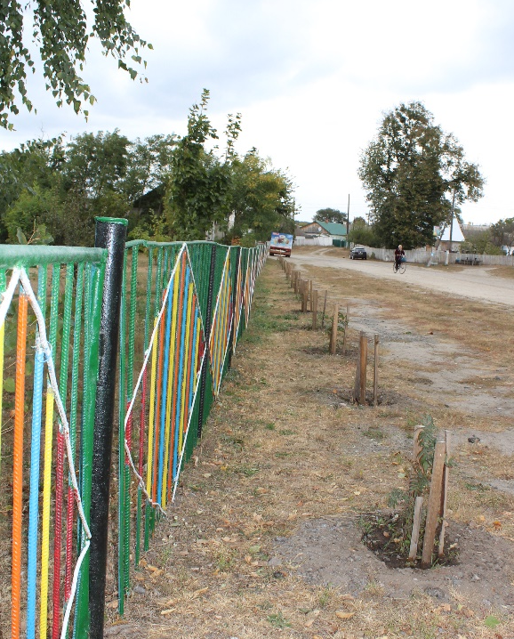
ОЗЕЛЕНЕННЯ
16
► Жителі сіл Варварівка і Голики постійно долучаються до акцій з озеленення територій громади.
► Висаджено та доглядається алея троянд та декоративних кущів в селі Варварівка.
► Закладено клумби на території Варварівської гімназії та сільського клубу в селі Голики.
► У селі Варварівка закладено новий плодовий сад «Перемоги». Висаджено 50 саджанців яблунь та груш.

Slide 17
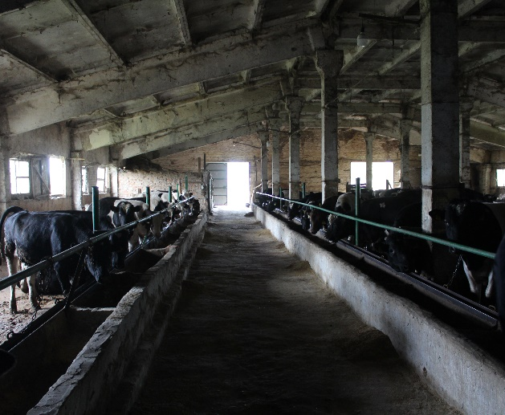
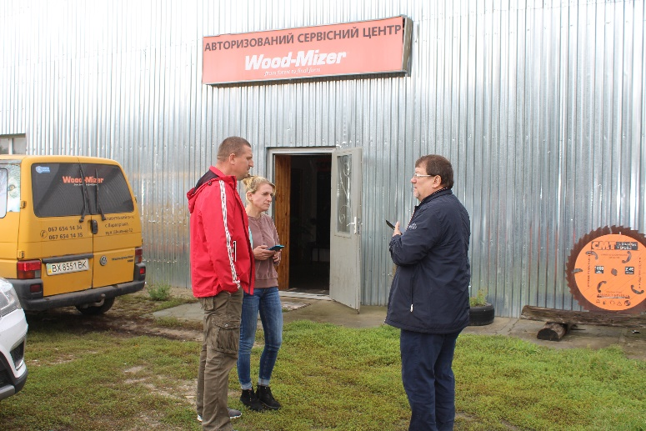
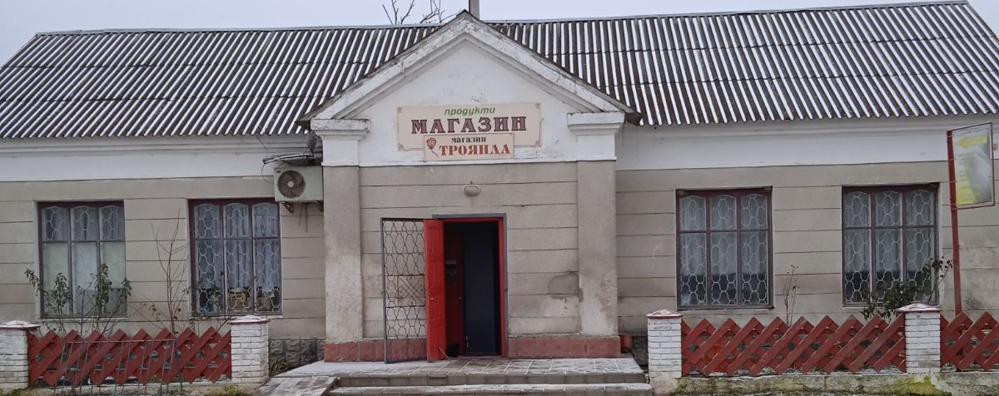
ЕКОНОМІКА
17
► На території старостинського округу працює 11 ФОПів та 2 підприємства.
► ТОВ «Мрія Фармінг Полісся» орендує земельні паї.
► ДП «Славутське лісове господарство» доглядає ліси. Це найбільший платник податків: у 2022 році підприємство сплатило 788,6 тис. грн.
► Фізичні особи-підприємці працюють за напрямками:
- 5 підприємців працюють у галузі торгівлі. Населення повністю забезпечене товарами повсякденного попиту.
- 5 підприємців працюють на розпиловці та заготівлі деревини.
- 1 підприємець займається орендою земельних паїв та утриманням великої рогатої худоби.
► Основна вимога до всіх підприємців - це прозорість у роботі, легалізація відносин з найманими працівниками та збільшення робочих місць. Найбільшими платниками податків серед ФОПів є Марчук Ольга Вікторівна (195,7 тис. грн) та Паламарчук Василь Володимирович (128,9 тис. грн).
► Всього сплачено податків у 2021 році — 1086,5 тис. грн. У 2022 — 1974,7 тис. грн.
► Невирішеним залишається питання щодо перереєстрації виробництва меблевого цеху за місцем виробництва (ФОП Горобій С.Д.). Податки до бюджету не надходять.

Slide 18
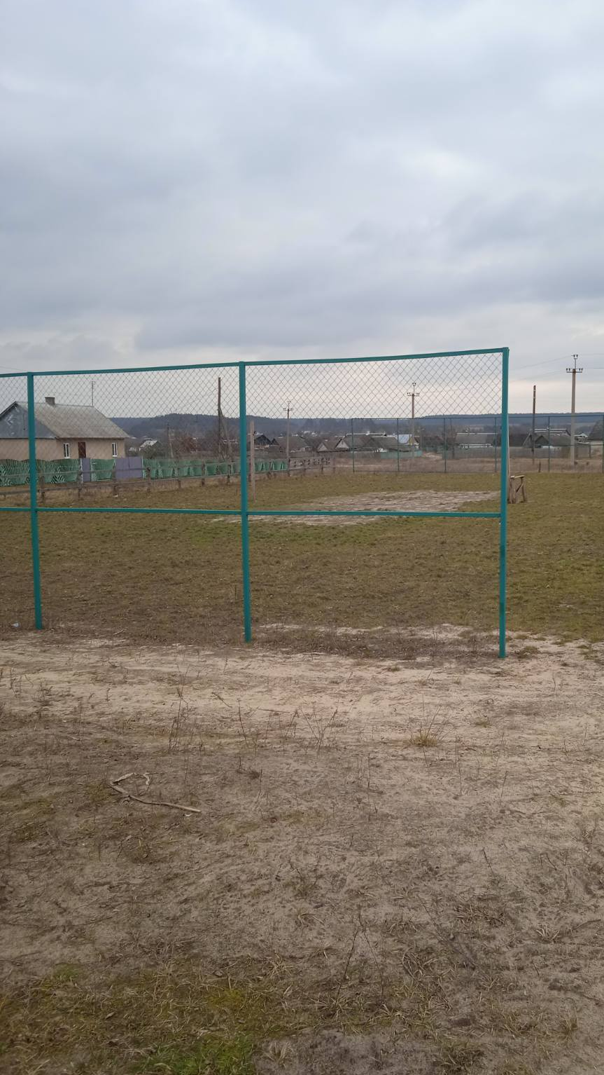
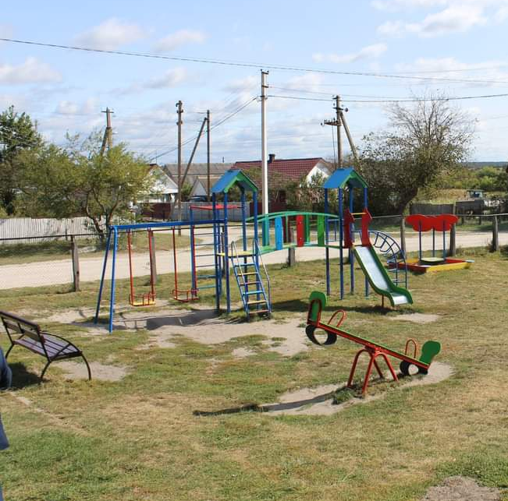
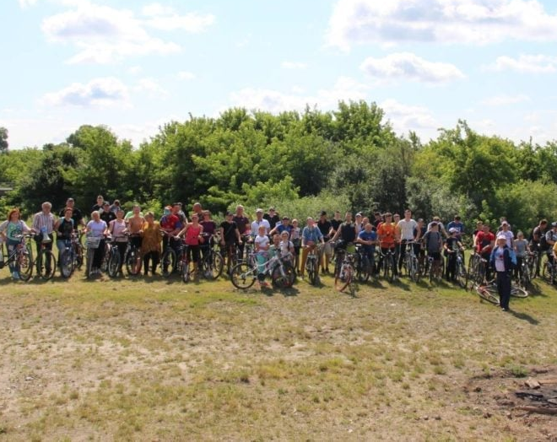
СПОРТ
18
У рамках лісового туризму прокладено екостежину за маршрутом Славута-Голики, яка обладнана альтанками для відпочинку та наочними стендами з пізнавальною інформацією.
Діти можуть весело провести час на дитячих майданчиках, які є в обох населених пунктах.
У селі Варварівка функціонує спортивний майданчик. У селі Голики перебуває на стадії добудови міні футбольне поле.

Slide 19

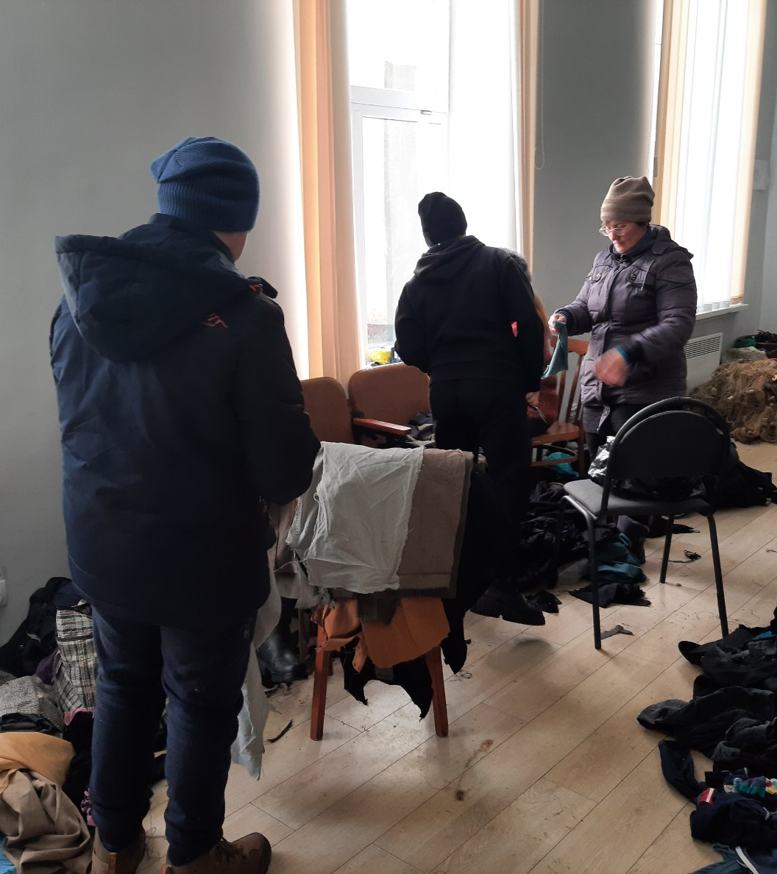
ДОПОМОГА ЗАХИСНИКАМ
19
Із перших днів повномасштабного військового вторгнення Росії в Україну жителі старостинського округу не стояли осторонь оборони нашої держави та допомоги захисникам.
Було побудовано два блок-пости в селі Варварівка та в селі Голики. 96 добровольців із місцевих жителів несли службу в територіальній обороні.
Створено штаб із координації дій. Населенням надавались посильна допомога добровольцям та захисникам одягом, консервацією, коштами тощо.
З-поміж числа жителів сіл Варварівка та Голики утворилися групи волонтерів, які постійно працюють та відправляють допомогу воїнам Збройних Сил України.

Slide 20
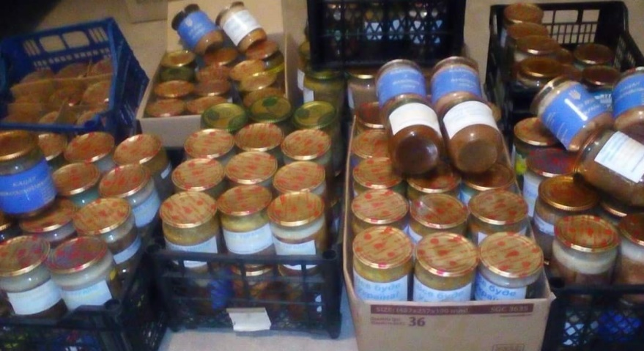
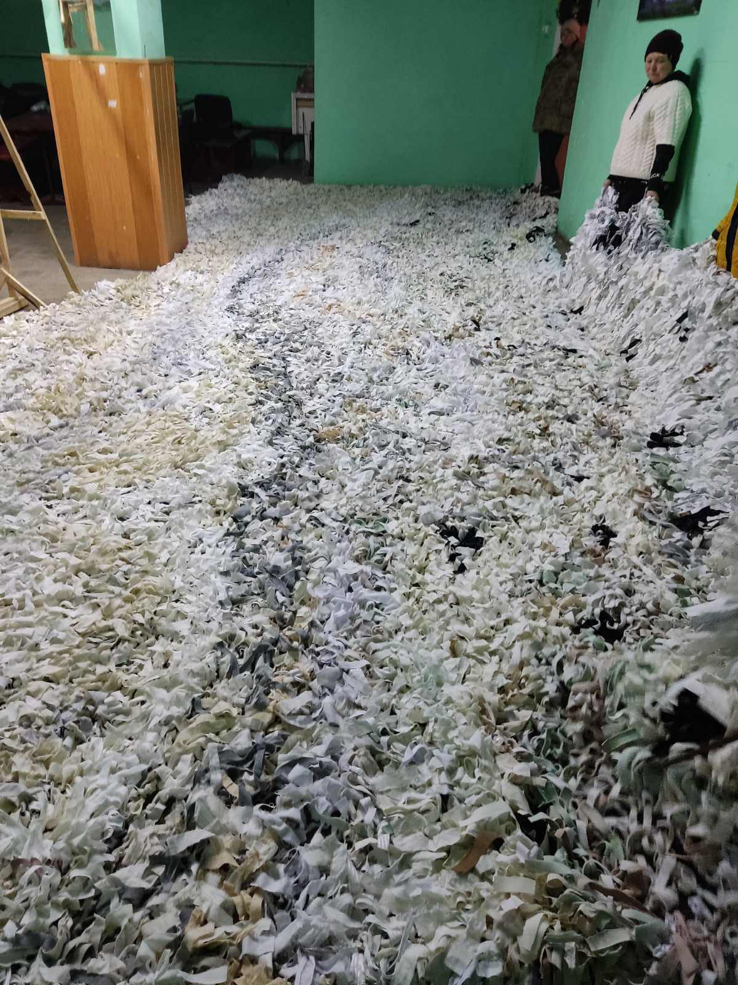
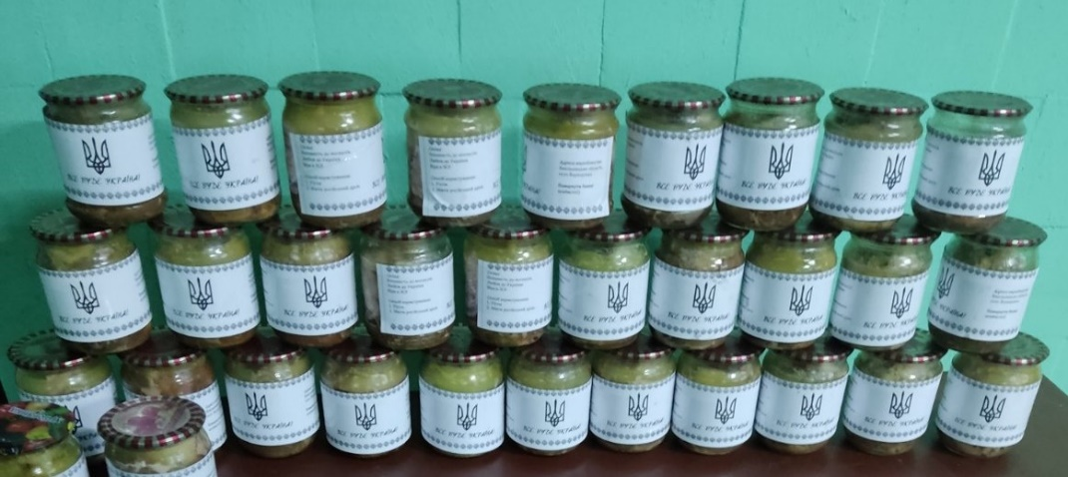
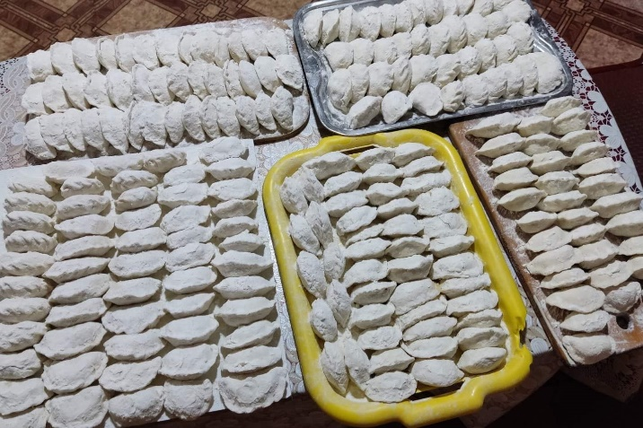
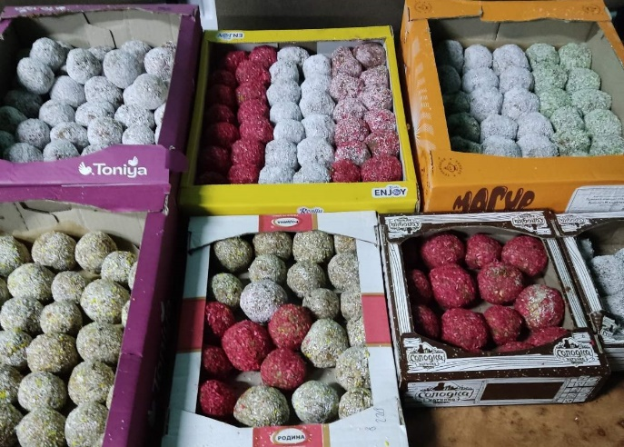
ДОПОМОГА ЗАХИСНИКАМ
19
У селі Варварівка активно працює волонтерська група, яка організувала навколо себе патріотів-однодумців. Із початком повномасштабного вторгнення волонтери постійно виготовляють та адресно доставляють захисникам на передову продукти харчування: тушонки, вареники, голубці, енергетичні батончики та консервацію. Виготовляють маскувальні сітки, окопні свічки, а також беруть участь у придбанні необхідного обладнання та амуніції воїнам ЗСУ.
Акумулюються кошти на дані потреби місцевими підприємцями, жителями старостинського округу та навіть дітьми.

Slide 21


ПРИХИСТОК
20
Села Варварівка та Голики стали прихистком для 108 внутрішньо переміщених осіб. Для них безоплатно надавалось житло, допомога продуктами харчування, одягом та дровами для обігріву житла. Частину внутрішньо переміщених осіб працевлаштовано. При зверненні до адміністратора ЦНАП (сіл Варварівка, Голики) видавалися довідки про статус внутрішньо переміщених осіб та проводилася необхідна роз’яснювальна робота.
Наразі на території старостинського округу проживає 56 внутрішньо переміщених осіб.

Slide 22

Дякую за увагу!

